Slide 1
ТЕМА 3. ПРАВОНАРУШЕНИЕ
И ЮРИДИЧЕСКАЯ ОТВЕТСТВЕННОСТЬ ПРАВОТВОРЧЕСТВО
1. Понятие правонарушения
2. Состав правонарушения
3. Виды правонарушений
4. Понятие юридической ответственности
5. Понятие правотворчества и его принципы
6. Виды правотворческой деятельности
7. Основные стадии правотворческого процесса
8. Законодательная техника

Slide 2
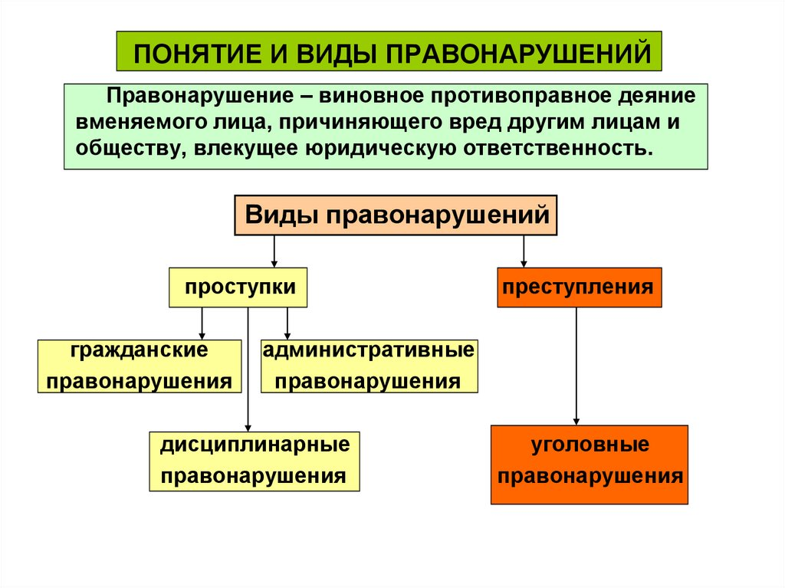

Slide 3
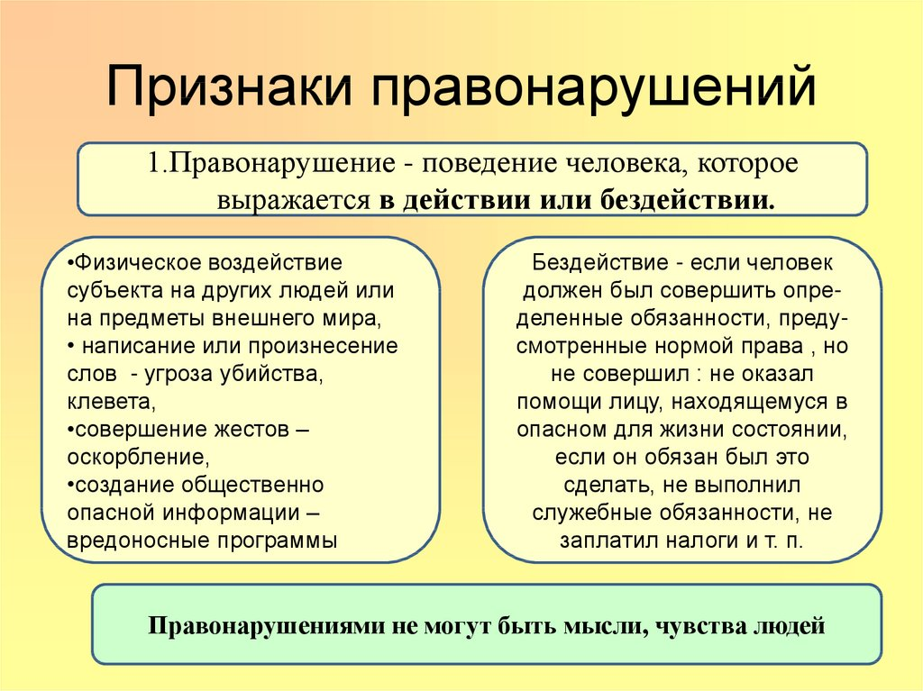

Slide 4
1. Понятие правонарушения
Правонарушение - это такое поведение (поступки) людей, которое противоречит правовым предписаниям и наносит вред общественным отношениям.
Основные признаки правонарушения:
1) это определенный волевой акт поведения, конкретное деяние, которое выражается:
- в действии - активном акте поведения, нарушающем правовой запрет (кража, взятка, акт хулиганства, заключение незаконной сделки);
- в бездействии, т.е. невыполнении позитивной обязанности, предусмотренной определенной нормой права, актом применения права или конкретным договором (неуплата налога, безбилетный проезд в транспорте);
2) правонарушение есть акт поведения отдельной личности (индивида) либо коллектива личностей (государственный орган, фирма, кооператив и др.). Не могут быть субъектами правонарушения вещи, предметы, а также дикие и домашние животные;

Slide 5
3) правонарушение - это такой акт поведения, который противоречит предписаниям правовых норм. Это нарушение правового приказа, установленного государством запрета определенного поведения, неповиновение государственной власти. Без правовой нормы не может быть правонарушения;
4) правонарушение совершается достигшим определенного возраста и вменяемым лицом. Правонарушитель должен осознавать свой поступок, отдавать отчет о его результатах, понимать, что он должен отвечать за него (деликтоспособность);
5) не считаются правонарушениями внешне подпадающие под признаки закона деяния, совершенные малолетними, психически больными людьми. Такие поступки обычно называются объективно противоправными деяниями. За вред, причиненный детьми, отвечают их законные представители - родители, опекуны. Лица, признанные невменяемыми, не привлекаются к юридической ответственности и подлежат принудительному лечению;
6) правонарушение - это деяние, которое совершено по вине лица, его совершившего. Вина - это психическое отношение правонарушителя к совершенному им деянию и его результатам. Она выражается в том, что он осознает общественноопасный характер деяния либо не осознает, хотя мог и должен был осознавать.

Slide 6
Различаются две формы вины:
- Правонарушение считается совершенным умышленно, если нарушитель осознавал и предвидел вредные последствия своего поведения, а также желал их наступления (прямой умысел) либо сознательно допускал такие последствия или относился к ним безразлично (косвенный или эвентуальный умысел);
- Неосторожное правонарушение совершается, когда лицо не желает и не допускает вредные последствия своего поступка, но легкомысленно надеется их предотвратить (легкомыслие или самонадеянность) либо не предвидит наступления таких последствий, но при необходимой внимательности и предусмотрительности должно и может их предвидеть и предотвратить (небрежность);
7) правонарушение - это такой акт поведения, который наносит (или способен нанести) вред обществу и поэтому является опасным или нежелательным. Это вызов обществу, посягательство на его ценности, интересы и потребности людей, на общественные порядки, которые устанавливаются и охраняются правом.

Slide 7
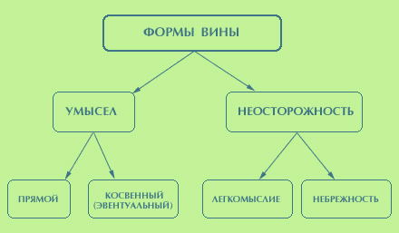

Slide 8
2. Состав правонарушения
Отдельные признаки правонарушений следующие:
1) объект правонарушения - те общественные отношения, регулируемые и охраняемые правом, которым нанесен правонарушением действительный или возможный ущерб, те блага, ценности общества и отдельной личности (жизнь, здоровье, материальное благополучие людей, общественный порядок и др.), на которые посягает нарушитель;
2) субъект правонарушения - деликтоспособное, т.е. достигшее определенного возраста, вменяемое лицо, а также организация (фирма, предприятие, орган печати и др.), которые совершили правонарушение. В юриспруденции действует общий принцип - незнание официально опубликованного закона не освобождает субъекта от юридической ответственности за его нарушение;
3) объективная сторона правонарушения - характеристика элементов противоправного проступка. В первую очередь, это касается самого деяния, способов и обстоятельств его совершения. Для ряда правонарушений необходимо наступление вреда, а также установление причинной связи деяния и наступивших вредоносных последствий.

Slide 9
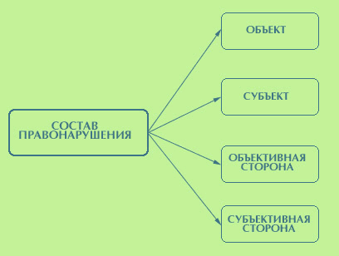
4) субъективная сторона правонарушения определяет вид и степень виновности нарушителя, характеризует его психическое отношение к содеянному, а также мотивы и цели правонарушения.

Slide 10
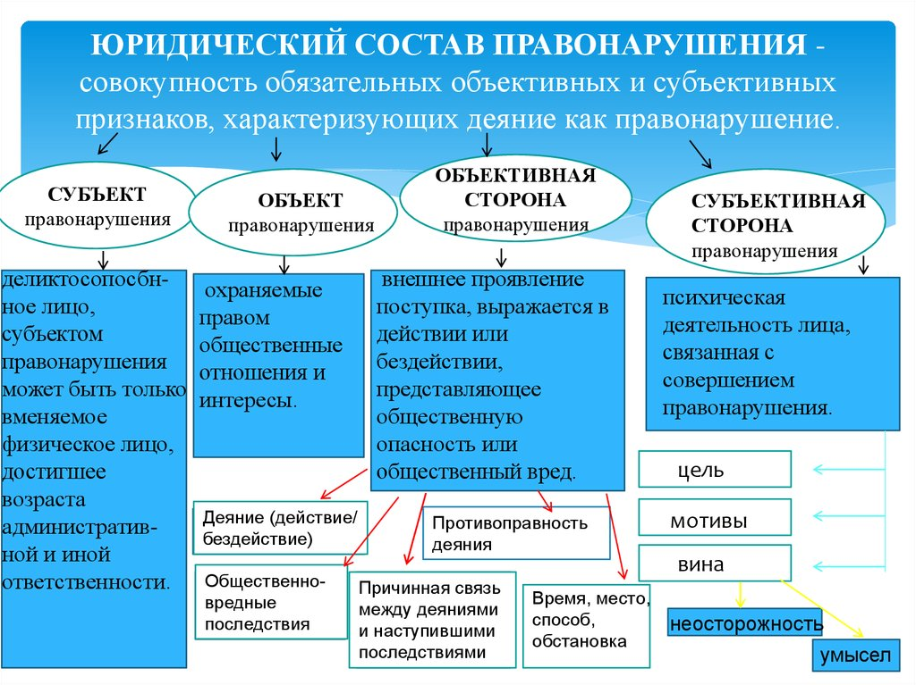

Slide 11
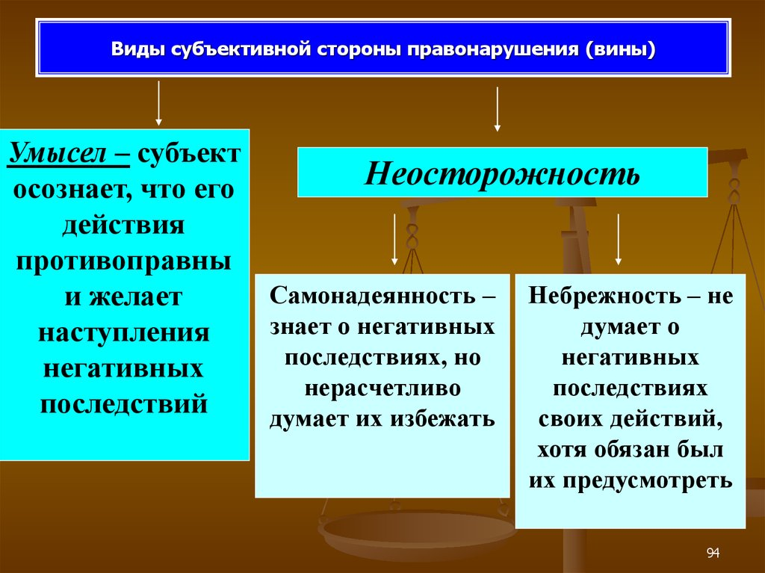

Slide 12
3. Виды правонарушений
В зависимости от степени общественной опасности они разделяются на преступления и проступки.
Преступлениями признаются наиболее опасные правонарушения, посягающие на общественный строй страны, ее безопасность, основные права и свободы граждан, а также иные деяния, предусмотренные уголовным законом. Преступления влекут наиболее суровые наказания - лишение или ограничение свободы, исправительные работы, значительные штрафы. Субъектами преступлений могут быть только физические лица. После отбытия наказания, у лица, осужденного за наиболее серьезные преступления, сохраняется на определенный срок или постоянно особое правовое состояние - судимость.
Проступки - это противоправные деяния. В зависимости от объекта правонарушения, наносимого ущерба и характера санкций они подразделяются на административные, дисциплинарные, а также гражданско-правовые (их часто называют деликтами).
Гражданско-правовые нарушения (деликты) - это причинение имущественного внедоговорного вреда лицу или организации, заключение противозаконной сделки, неисполнение договора, нарушение авторских прав и др. Субъектами деликтов могут быть физические и юридические лица.

Slide 13
Административные правонарушения - это посягающие на общественный порядок, собственность, права и свободы граждан, установленный порядок управления деяния, за которые установлена административная ответственность, предусмотренная Кодексом об административной ответственности (безбилетный проезд в общественном транспорте, нарушение противопожарных правил, мелкое хулиганство и т.д.). Административные правонарушения влекут такие виды взыскания, как штраф, лишение специального права (например, на управление автотранспортом), административный арест на срок и др. Субъектами таких правонарушений могут быть физические лица.
Дисциплинарные проступки - это нарушения дисциплины, т.е. установленного правом порядка деятельности определенного коллектива (трудового, служебного, воинского, учебного). В качестве примеров можно привести нарушение правил внутреннего трудового распорядка (опоздание, появление на работе в нетрезвом виде и др.), дисциплинарного воинского устава (самовольное оставление части, невыполнение воинского приказа и др.).

Slide 14
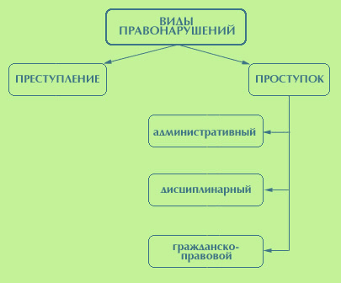

Slide 15
4. Понятие юридической ответственности
Наряду с позитивной ответственностью, которая представляет собой необходимость исполнить юридические обязанности, отвечать за поступки, которые человек может совершить в будущем, существует другое собственно юридическое понятие ответственности - ретроспективной ответственности за прежние поступки. Это наложение на правонарушителя мер государственного принуждения, применение юридических санкций за правонарушение. Такая ответственность представляет собой своеобразное отношение государства и правонарушителя, где государство в лице своих правоохранительных органов имеет право наказать правонарушителя, восстановить нарушенный правопорядок, а правонарушитель призван быть осужденным, т.е. лишиться определенных благ, претерпеть те или иные установленные законом неблагоприятные последствия.
Эти последствия могут быть различны: личные ( лишение свободы); имущественные (штраф, конфискация имущества); престижные (выговор, лишение наград); организационные (закрытие предприятия, освобождение от должности); их сочетание (признание договора незаконным, лишение водительских прав).

Slide 16
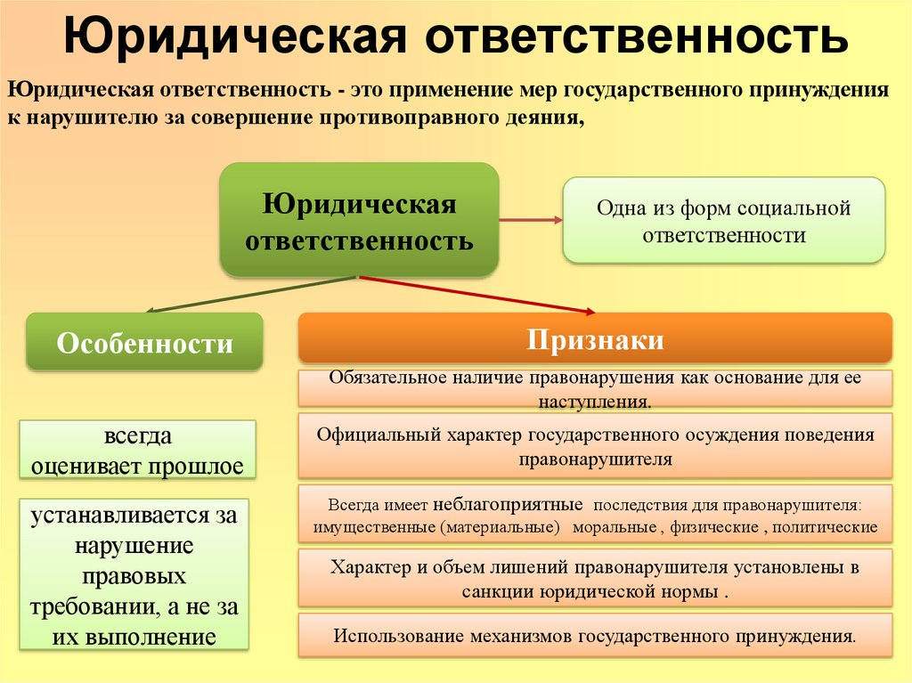

Slide 17
Основаниями юридической ответственности являются:
1) норма права, запрещающая определенное деяние и предусматривающая применение санкций за его совершение. Без закона не могут быть применены меры государственного принуждения;
2) факт совершения правонарушения, т.е. виновного деяния, совершенного деликтоспособным субъектом;
3) принятие властного акта компетентным правоохранительным органом (судом, милицией, государственной инспекцией и т.д.), осуждающего правонарушителя, накладывающего на него меры наказания, а также восстанавливающего нарушенный правопорядок.
Цели юридической ответственности: кара, справедливое воздаяние за противоправный проступок, исправление и перевоспитание правонарушителя, общая превенция (предостережение всех неустойчивых людей, склонных совершить правонарушение) и частная превенция (предостережение самого правонарушителя относительно его будущих проступков), а также восстановление нарушенного права, возмещение материального и морального вреда.

Slide 18
Виды юридической ответственности. Такая ответственность есть реакция государства на правонарушение. Поэтому и ее виды определяются в соответствии с видами правонарушений. Преступления влекут уголовную ответственность, а проступки - соответственно административную, дисциплинарную и гражданско-правовую.
Наибольшая суровость мер уголовной ответственности, резко отрицательная реакция государства на преступление, высшая степень осуждения обусловливают, что они могут назначаться только судом и в четко определенном законом процессуальном порядке. Такие меры накладываются на основании только одного нормативного акта - Уголовного кодекса.
Административная ответственность применяется на основе Кодекса об административной ответственности. Дела о таких правонарушениях рассматриваются судами, органами внутренних дел, государственными инспекциями, таможенными органами и некоторыми другими. Субъектами административной ответственности могут быть как граждане, так и предприятия, организации. К лицам, привлеченным к такой ответственности, может применяться ряд обеспечительных мер: административное задержание, личный досмотр, изъятие вещей и документов.

Slide 19
Меры дисциплинарной ответственности накладываются на рабочих и служащих администрацией предприятий, учреждений, организаций. Трудовым кодексом предусмотрены такие взыскания, как замечание, выговор, увольнение по соответствующим основаниям. Законом определен порядок обжалования дисциплинарного взыскания, сроки его применения и действия, порядок снятия. Существует также особый порядок дисциплинарной ответственности по уставам и положениям о дисциплине для отдельных категорий работников (например, работников связи, транспорта, судей, прокуроров, военнослужащих и др.). Особым институтом дисциплинарной ответственности является материальная ответственность.
Гражданско-правовая ответственность заключается в восстановлении незаконно нарушенных прав, возмещении имущественного вреда, в принудительном исполнении невыполненной обязанности. Это взыскание убытков, морального ущерба и др. Полное возмещение вреда, включая и возможные доходы (упущенная выгода), - основной принцип такого рода ответственности. Защита нарушенных гражданских прав осуществляется судами общей компетенции, арбитражными (хозяйственными) и третейскими в особом процессуальном порядке. Меры ответственности за нарушение обязательств могут быть определены самими сторонами в договоре, а причиненный ущерб может быть возмещен добровольно.

Slide 20
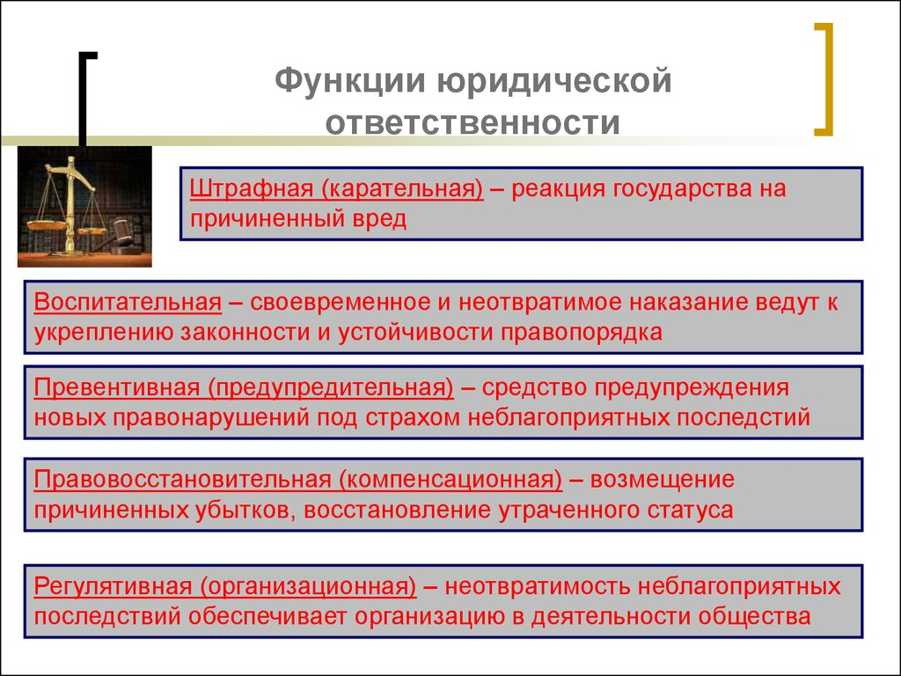

Slide 21
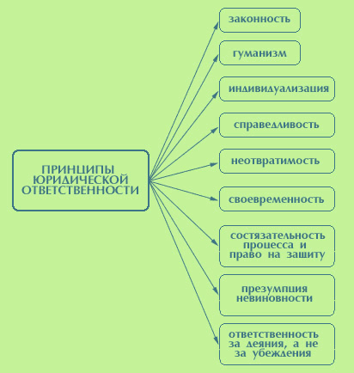

Slide 22
Принципы юридической ответственности:
1. Законность - ответственность должна налагаться в пределах закона соответствующим компетентным органом, с соблюдением предусмотренного законом процессуального порядка и за деяния, которые прямо предусмотрены действующим правом.
2. Гуманизм - забота и внимание к личности, установление законом возможности смягчения наказания или освобождения от него, запрет пыток, наказаний, причиняющих физические страдания, ущемляющих человеческое достоинство.
3. Индивидуализация - наказание должно применяться в зависимости от тяжести правонарушения, с учетом личности нарушителя, обстоятельств дела, целей и мотивов деяния.
4. Справедливость - соответствие мер наказания общепризнанным нормам и принципам общечеловеческой морали, согласие общественного мнения с решением правоохранительного органа.
5. Неотвратимость - ни одно правонарушение не должно оставаться вне внимания правоохранительных органов, без негативных последствий для правонарушителя. Реакция государства в различных формах (осуждение и даже освобождение от наказания) должна быть на любой противоправный поступок.

Slide 23
6. Своевременность - действенность, социальный эффект мер ответственности будут тем выше, чем быстрее, оперативнее будет расследовано правонарушение и принято решение по делу.
7. Состязательность процесса и право на защиту лица, привлеченного к ответственности.
8. Презумпция невиновности. Каждое лицо, обвиняемое в совершении правонарушения, считается невиновным, пока его виновность не будет доказана в предусмотренном законом порядке и установлена вступившим в силу актом правоохранительного органа.
9. Ответственность за деяния, поступки людей, а не за их мысли, идеи, убеждения.

Slide 25
1. Понятие правотворчества и его принципы
Правотворчество есть форма государственной деятельности, направленная на создание правовых норм, а также на их дальнейшее совершенствование, изменение или отмену. Это процесс создания и развития действующего права как единой и внутренне согласованной системы общеобязательных норм, регулирующих общественные отношения, имеющая официальное значение деятельность по установлению правового регулирования.
Правотворческая деятельность современных государств осуществляется на базе семи основополагающих принципов, представляющих собой организационные начала, которые определяют существо, характерные черты и общее направление этой деятельности.
1. Демократизм. Этот принцип проявляется в установлении и неуклонном осуществлении свободного, подлинно демократического порядка подготовки и утверждения нормативных актов, и в первую очередь законов, что обеспечивает активное и эффективное участие депутатов, широкой общественности в правотворчестве, максимальный учет в новых нормативных решениях общественного мнения, потребностей социально-экономического развития страны и интересов различных слоев населения.

Slide 26
2. Законность. Нормативные акты должны приниматься строго в пределах компетенции соответствующего правотворческого органа и соответствовать конституции страны, ее законам и иным актам вышестоящей юридической силы. В федеративном государстве необходимо неукоснительно соблюдать распределение компетенции между федерацией и субъектами, входящими в ее состав. Принцип законности означает также строгое соблюдение установленного порядка подготовки, принятия и опубликования новых нормативно-правовых решений, правотворческой процедуры, формы принимаемых актов.
3. Гуманизм. Этот принцип предполагает направленность правотворческого акта на обеспечение и защиту прав и свобод личности, на максимально полное удовлетворение ее духовных и материальных потребностей. Человек, его интересы должны быть в центре законодательной деятельности.
4. Научный характер. Правотворчество призвано максимально и полно соответствовать назревшим потребностям общественного развития, его объективным закономерностям, быть научно обоснованным, учитывать и использовать достижения науки и техники, основываться на теоретических разработках проблем, требующих нового нормативного решения. К подготовке проектов должны привлекаться научные учреждения, отдельные представители соответствующих отраслей науки, а также ученые-юристы.

Slide 27
5. Профессионализм, т.е. участие в разработке новых правотворческих решений квалифицированных специалистов соответствующих отраслей общественной жизни, имеющих профессиональную подготовку, большой опыт работы и достаточные знания.
6. Тщательность, скрупулезность подготовки проектов. В правоподготовительной деятельности важно максимально использовать зарубежный и отечественный опыт, результаты социологических и иных исследований, разного рода справки, докладные записки и иные материалы. Следует избегать спешки в работе, принятия скороспелых, непродуманных решений.
7. Техническое совершенство принимаемых актов предполагает широкое использование выработанных юридической наукой и апробированных правотворческой практикой способов и приемов подготовки и оформления нормативных текстов, правил законодательной техники.
Нормы права создаются на основе государственных велений, но этому процессу предшествует обнаружение потребности в урегулировании определенной сферы отношений, выработка правовых взглядов.
Правообразование включает в себя научный анализ, оценку действительности, выработку взглядов и концепций о будущем правовом регулировании, максимальный учет общественного мнения и т.д.

Slide 28
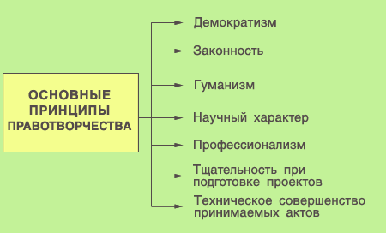

Slide 29
Основными факторами, определяющими формирование права, являются:
- экономические, т.е. материальные условия жизни общества, обусловленные равноправным существованием различных форм собственности, свободой предпринимательства;
- политические. Большое влияние на формирование права оказывают политическая обстановка в стране, характер взаимодействия различных слоев общества и групп населения, уровень активности политических партий, движений и общественных объединений;
- социальные. Принципиальное значение при создании новых юридических норм имеет также степень заботы общества и государства о личности, ее интересах и потребностях, об охране и обеспечении ее прав и свобод;
- национальные. В многонациональном государстве процесс формирования права во многом определяется взаимоотношениями, формами сотрудничества между нациями и народностями, населяющими страну, заботой об их равноправии и свободном развитии, государственно-правовыми формами оформления их юридического статуса;
- внешнеполитические. Международное положение государства, уровень и характер взаимоотношений с другими государствами и международными организациями;

Slide 30
- идеологические. Идеологическая база права, правосознание граждан и общества в целом, степень его внедрения в общественное сознание, правовые идеи, направленные на дальнейшее развитие законодательства также имеют существенное значение для правотворчества;
- организационно-волевые. Государство, возводя сформировавшиеся правовые идеи в закон, непосредственно создавая нормы права, осуществляет юридическое оформление государственной воли через деятельность органов, правомочных издавать нормативные акты.
Совокупность перечисленных факторов формирует основу для оптимального и эффективного осуществления правотворческой деятельности, активно-творческого, опережающего влияния права на динамику общественного развития.

Slide 31
2. Виды правотворческой деятельности
Существует четыре основные формы правотворчества:
1. Принятие нормативных актов органами государства. Эта форма правотворчества является наиболее распространенной.
Правом принятия нормативных актов обладают законодательные органы государства.
К числу правотворческих органов относятся также Президент, Правительство, министерства, государственные комитеты и ведомства, главы административно-территориальных образований.
Правотворческими полномочиями обладает в пределах своей компетенции администрация объединений, предприятий и учреждений (локальное правотворчество). Полномочия на издание нормативных актов каждого органа определяются Конституцией и иными законами в зависимости от места, занимаемого каждым из них в системе органов государства.
Законодательные органы принимают законы и постановления по вопросам, отнесенным к ее ведению Конституцией. Они принимаются с соблюдением особой процедуры, предусмотренной регламентами.

Slide 32
Президент, будучи главой государства, на основе Конституции и законов издает указы, причем они могут быть и нормативного, и индивидуального, оперативного характера. Правительство, как орган исполнительной власти, правомочно решать вопросы государственного управления, отнесенные к его ведению. Свои акты нормативного характера Правительство обычно издает в форме постановлений.
Министерства, государственные комитеты, иные ведомства, будучи центральными органами исполнительной власти, руководят порученными им сферами управления. Их полномочия в области издания нормативных актов определены законами, актами Президента и Правительства. Обычно министерства, будучи органами единоличного руководства, издают приказы, распоряжения и инструкции, государственные комитеты как коллегиальные органы - постановления, распоряжения, инструкции.
В пределах своих полномочий издают нормативные акты также органы законодательной и исполнительной власти административно-территориальных образовании.
Администрация объединений, предприятий, учреждений в пределах своих полномочий издает так называемые локальные нормативные акты, регулирующие отношения внутри соответствующих подразделений (например, принятие правил внутреннего трудового распорядка).

Slide 33
2. Принятие нормативных актов органами местного самоуправления.
Издавая нормативные акты (обычно они имеют разные наименования - решения, постановления, распоряжения и т.д.), органы местного самоуправления районные, городские, районные в городах и соответствующие им местные администрации обеспечивают самостоятельное решение гражданами всех вопросов местного значения через избираемые ими органы или непосредственно, исходя из интересов населения, на основе закрепленных за органами самоуправления материальных и финансовых ресурсов.
3. Референдум как вид правотворчества. В последнее время во многих государствах все большее распространение получает форма непосредственного участия народа в правотворчестве - референдум, то есть принятие законов путем всенародного голосования. Референдум - один из путей расширения демократии, привлечения граждан к решению важнейших вопросов государственной жизни. В данном случае народ непосредственно осуществляет определенный акт законодательной власти, принимает правотворческое решение.
Решения, принятые референдумом, обладают высшей юридической силой, в каком-либо утверждении не нуждаются и обязательны для применения на всей территории государства.

Slide 34
4. Нормативные соглашения. Заключение соглашений, содержащих обязательные для исполнения правовые предписания, все шире используется в правотворческой практике, причем такие соглашения заключаются между различными субъектами права и их юридическая сила неодинакова.
Характерной особенностью современных взаимоотношений между общественными объединениями и государственными структурами является заключение разного рода соглашений, содержащих нормативные предписания. В первую очередь, это касается регулирования трудовых отношений. Так, в соответствии с Трудовым кодексом может быть заключен коллективный договор - правовой акт, регулирующий трудовые, социально-экономические и профессиональные отношения между работодателем и работниками на предприятии, в учреждении, организации.
Наряду с коллективным договором законом предусматривается также заключение разного рода соглашений - правовых актов, содержащих обязательства по установлению условий труда, занятости и социальных гарантий для работников определенной профессии, отрасли, территории. В зависимости от сферы регулируемых отношений заключаются соглашения генеральные, устанавливающие общие принципы согласованного проведения социально-экономической политики, отраслевые (тарифные).

Slide 35
3. Основные стадии правотворческого процесса
Процесс создания нормативного акта складывается из отдельных стадий его подготовки, рассмотрения, утверждения и обнародования (оглашения).
Предварительное формирование государственной воли (подготовка проекта). Он начинается с принятия решения о подготовке проекта. Оно, прежде всего, находит воплощение в утвержденных планах право-подготовительных работ, принятие которых осуществляется в правотворческой практике государств.
Предварительные работы, предшествующие составлению текста проекта. До начала подготовки проекта важно выявить общественную потребность в нормативном регулировании соответствующей сферы отношений. Прежде всего, определяются, каково фактическое состояние той области жизнедеятельности общества (экономики, политики, социальной сферы), к которой относится предлагаемый акт, существо вопроса, который должен быть решен в проекте, а также общая цель предлагаемого правового регулирования. При этом следует помнить, что проекты нормативных актов готовятся как с целью решения новых вопросов, возникших на практике и требующих правового урегулирования, так и для устранения имеющихся в законодательстве пробелов, устаревших предписаний и противоречий, множественности актов по одним и тем же вопросам.

Slide 36
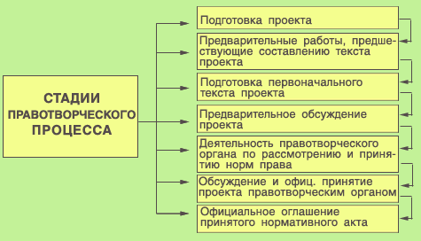

Slide 37
Подготовка первоначального текста проекта. Для выработки важных и сложных проектов обычно образуются комиссии, включающие представителей основных заинтересованных органов, общественных организаций, ученых-юристов и других специалистов. В случае необходимости комиссии создают подкомиссии, рабочие и редакционные группы.
Предварительное обсуждение проекта. Оно обычно осуществляется с привлечением большого круга заинтересованных органов, организаций, общественности.
Формы такого обсуждения разнообразны:
- широкое обсуждение на местах (в районах, городах, областях, на республиканском уровне) с привлечением целого ряда учреждений, общественных организаций;
- парламентские чтения;
- обсуждение на совещаниях непосредственно при правотворческом органе с участием научной общественности и заинтересованных министерств, ведомств и иных организаций;
- расширенные заседания подготовительных комиссий;
- обсуждение в печати и на телевидении;
- рецензирование проекта научно-исследовательскими учреждениями, отзывы и заключения на проект со стороны министерств, ведомств, иных учреждений и организаций, не участвующих в его разработке, и т.д.

Slide 38
Возведение государственной воли в закон (деятельность правотворческого органа по рассмотрению и принятию нормативного акта). Этот этап начинается с внесения проекта в официальном порядке в соответствующий правотворческий орган от имени органа или организации, подготовивших его. Правом официального внесения законопроектов в законодательный орган страны (правом законодательной инициативы) пользуются определенные полномочные органы, организации и лица, обычно предусмотренные в Конституции.
Все официально внесенные законопроекты рассматриваются и принимаются после обсуждения соответствующими комитетами палат законодательного органа по профилю проекта, а также комитетом по законодательству.
Внесение рассмотрения проекта в повестку дня заседания. Затем следует обсуждение и официальное принятие проекта. Эти стадии обычно регулируются регламентом законодательного органа. Рассмотрение законопроектов осуществляется в трех чтениях, если законодательным органом применительно к конкретному проекту не будет принято иное решение.
Первое чтение. Заслушивается доклад инициатора законопроекта и содоклад головного комитета. Затем депутаты обсуждают основные положения законопроекта и высказывают предложения. По результатам обсуждения законодательный орган одобряет основные положения законопроекта или отклоняет его.

Slide 39
Второе чтение. Рассмотрение внесенных поправок к проекту и подготовка его ко второму чтению осуществляется головным комитетом. При втором чтении с докладом выступает председатель головного по данному законопроекту комитета либо руководитель органа, дорабатывающего проект. Обсуждение проводится постатейно, по разделам или в целом. В результате второго чтения законодательный орган либо принимает закон, либо отклоняет его, либо возвращает на доработку.
Третье чтение. В соответствии с Регламентом нижней палатой Законодательного органа принятый во втором чтении законопроект направляется в ответственный комитет для устранения возможных внутренних противоречий, установления правильных взаимоотношений статей и редакционной правки ввиду изменения текста законопроекта при втором чтении. При третьем чтении законопроекта не допускается внесение в него поправок и возвращение к его обсуждению в целом либо по отдельным статьям, главам, разделам.
Принятый закон затем рассматривается верхней палатой Законодательного органа и одобряется им либо отклоняется. В последнем случае закон возвращается в нижнюю палату для дополнительного рассмотрения. Принятый и одобренный верхней палатой закон направляется Президенту для подписания и опубликования. Президент имеет право не согласиться с содержанием закона и возвратить его в нижнюю палату для дополнительного рассмотрения.

Slide 40
Коллегиальные правотворческие органы (Правительство, государственные комитеты и др.) принимают нормативные акты простым большинством голосов. Президент государства, министры и другие органы единоличного руководства утверждают свои акты (указы, приказы, инструкции и т.д.) в персональном порядке.
Официальное оглашение принятого нормативного акта. Заключительной стадией правотворческого процесса является официальное опубликование принятого нормативного акта в особых, предусмотренных законом печатных органах (специально-официальные издания, газеты), а также его официальное оглашение в иной форме (по радио, телевидению, телеграфу, путем рассылки официальных текстов в заинтересованные органы и организации). Таким образом, обычно обнародуются законодательные акты, нормативные решения Президента и Правительства.
Ведомственные акты, издаваемые министерствами, государственными комитетами и иными учреждениями, публикуются в издаваемых этими органами бюллетенях (если таковые имеются), а также в официальном порядке рассылаются в подчиненные органы, учреждения, организации. Акты местных органов самоуправления публикуются в соответствующих бюллетенях, а также развешиваются на видных местах.

Slide 42
4. Законодательная техника
Под законодательной техникой понимается система правил и приемов подготовки наиболее совершенных по форме и структуре проектов нормативных актов, обеспечивающих максимально полное и точное соответствие формы нормативных предписаний их содержанию, доступность, простоту и обозримость нормативного материала, исчерпывающий охват регулируемых вопросов.
К форме готовящихся проектов предъявляются следующие требования:
- логическая последовательность изложения, взаимосвязь нормативных предписаний, помещаемых в правовом акте;
- отсутствие противоречий внутри нормативного акта, в системе законодательства, максимальная компактность изложения норм права при глубине и всесторонности отражения их содержания;
- ясность и доступность языка нормативных актов, точность и определенность формулировок и терминов, употребляемых в законодательстве;
- сокращение до минимума количества актов по одному и тому же вопросу в интересах лучшей обозримости нормативного материала, облегчения пользования им, укрупнение правовых актов.

Slide 43
ГЛОССАРИЙ
Infringelment of the law- правонарушение -it is the behavior (actions) of people who contradict the legislative requirements and harms public relations

Slide 44
Corpus delicti- состав правонарушения:
1) object-объект правонарушения
2) objective side- объективная сторона
3) subjective side-субъективная сторона
4) subject-субъект

Slide 45
Creative law work-правотворчество-is a form of state activity aimed at creating legal norms, as well as their further improvement, change or cancellation.

Slide 46
Aspects of juridical amenability- виды юридической ответственности:
Criminal amenability-уголовная ответственность
Administrative amenability-административная ответственность
Discipline amenability- дисциплинарная ответственность
Civil-law amenability- гражданско-правовая ответственность

Slide 47
Legality-legality is a steady regime of legal norms. It involves precise execution by all participants in public relations - citizens, officials, government agencies, economic and other organizations - laws and other regulations, strong suppression of any wickedness and punishment, strict control of the steady observance of legal regulations

